Slide 1

Історія виникнення грошей

Slide 2
Історія
Неодмінним атрибутом будь-якого суспільства, що характеризує певну стадію його розвитку, є товарно-грошові відносини та їх складова - гроші.
На ранніх стадіях розвитку суспільства мінімальна структура потреб людини дозволяла тривалий час існувати за рахунок самозабезпечення. Однак поступово розвивається обмін продуктами праці, а фактично - першими товарами.
Торгівля зіграла велику роль в історії людства - породила гроші. Корені грошової системи ведуть у сиву давнину, коли примітивні цивілізації, в найвіддаленіших кутках Землі, створили свої види грошей. Роль грошей відігравали найрізноманітніші товари: сіль, бавовняні тканини, мідні браслети, коні, золотий пісок, шкури звірів, навіть сушена риба.
У Китаї і Бірмі до XX ст. як засоби обігу "ходили" сіль і плитковий чай, в давній Мексиці - мішечки з какао-бобами. Відомі факти використання для цієї мети тютюну, зерна рису, кукурудзи.
Досить ходовими товарами були шкури, худоба - кози, вівці, велика рогата худоба. Так, в "Одіссеї" та "Ілліаді" Гомера ціни на товари визначались коровами, биками.
У Давньому Римі слово "ресиніа" означало "худоба". Навіть пізніше ціна срібла, коли воно з'явилось в обігу, визначалась за кількістю худоби.
Слово "капітал" також походить від латинського "caput" - голова, адже рахунок худоби вели по головах.

Slide 3
За численними свідченнями, худобу як гроші використовували і в Давній Русі. В "Руській Правді" - державному кодексі Ярослава Мудрого слово "худоба" багаторазово вживається в розумінні грошей. У слов'ян слово "худоба" виражало багатство, майно, товар. Пізніше виділилось два різних поняття: з одного боку - це домашня тварина, з другого - гроші. Попередницею однієї з основних грошових одиниць Давньої Русі - гривні - більшість дослідників вважають шийну прикрасу. Але відзначається також її зв'язок з рахунком худоби по головах або гривах.
Упродовж досить тривалого часу, а інколи і за складних обставин мірою цінності була сіль. Так, на ринках у 1918-1919 pp. у Росії міщани обмінювали мішечки з сіллю на продукти у селян.
І яких тільки не існувало "грошей" як одиниць обміну! У племен Азії, Африки і Океанії цю роль виконували черепашки каурі. У Грецьких колоніях Північного Причорномор'я, а також у Ольвії предметом торгівлі та вивозу була риба, пшениця й інші злаки. Тисячоліттями засобом обміну в Китаї слугували стандартні відрізи шовку. На Алясці, як і в Росії за часів Петра І, роль грошей відігравало цінне хутро.
Найбільшими і найоригінальнішими вважаються гроші з острова Яп архіпелагу Каролінських островів у західній частині Тихого океану. Вони й досі перебувають в обігу, хоч їх не можна ні носити, ні сховати в кишеню. Це диск з вапняку з отвором у середині, в який можна просунути палицю для перекочування. Великі монети мають діаметр 3,5 метра і важать 5 тонн. Цікаво, що на острові Яп немає каменоломень: вапнякові диски доставляли на плотах з островів Палау чи Гуам за 200-300 миль. Зазвичай великі монети лежали перед будинком власника. На такий диск діаметром 50 сантиметрів місцевий житель міг купити порося або 100 кокосових горіхів, а на монету діаметром у 1,2 метра - човен-каное або... дружину. На Соломонових островах (Тихий океан) за гроші правили собачі зуби, Місцеві жителі нанизували їх на разки, як намисто.
Найдавнішими є монети з електри - сплаву золота і срібла. Вперше вони з'явилися у Лідії в Малій Азії (852-685 р. до н.е.).

Slide 4
Найважчими грошима з металу (19 кілограмів 710 грамів) вважаються шведські мідні монети прямокутної форми, які випускались у XVIII ст. У кутках монети-плити були відбитки королівської печатки, в центрі - ще один відбиток і номінал монети.
Найлегшими металевими монетами є непальські срібні гроші, випущені в 1740 р. За розміром вони були 2x2 міліметра і важили 0,008-0,014 грама. Іноді монету навіть розпилювали на 2 або й на 4 частини для дрібних покупок.
Найбільшою за вартістю була індійська золота монета у 200 мохурів, викарбувана у 1654 p., вагою 2 кілограми 177 грамів і 136 міліметрів у діаметрі. Відбиток монети зберігається у Британському музеї в Лондоні. Єдиний відомий екземпляр цієї монети зник в індійському штаті Біхар у 1810 р.
На аукціонах старовинні монети коштують дуже дорого, наприклад, за срібну драхму давніх Афін було заплачено 314 тисяч доларів.
У деяких азіатських країнах (Японія, Малайя) відливались "грошові дерева". Коли треба було щось купувати, власник "зривав" монету з "дерева".
Золоті монети ацтеків відливались у вигляді зображень людини, сокири. У Зімбабве монетами слугували бронзові дзвіночки, а в Китаї можна було зустріти гроші у вигляді ножів. Певний вид браслетів слугував як гроші у племен, що заселяли Берег Слонової Кості. Власники носили їх як прикраси - на шиї, руках і ногах, а при потребі - знімали і розраховувались.
У XVI ст. Венеціанська республіка карбувала дрібну мідну монету, яка називалась "газетта". Коли в 1556 р. у Венеції з'явилось перше друковане видання "Notizie scritte" ("Письмові відомості"), його вартість була визначена в одну газетту. До цього так звикли, що назва монети перейшла й на інші видання. А з італійської слово "газета" (подвоєння "т" зникло) перейшло в інші мови.

Slide 5
Гроші - одне з найдавніших реалій у житті суспільства. Суть грошей змінюється адекватно змінам характеру суспільних відносин, в яких вони функціонують. Тому для визначення суті грошей необхідно з'ясувати питання щодо їх походження, про причини, що зумовлюють виникнення та існування грошей.
Появі грошей передувала епоха натурального обміну. Її змінила епоха товарних грошей. Наступним етапом у розвитку грошей стало карбування металевих монет.
Епоху товарних (металевих) грошей змінила епоха паперових грошей. Як знаки вартості повноцінних товарних грошей паперові гроші використовувались у функції засобу обігу понад 1 тис. років тому. За даними історичних досліджень, паперові гроші вперше явились в Китаї ще у VIII ст. н.е.
Найбільш повне уявлення про грошовий обіг і торгівлю можна отримати, вивчаючи скарби. Вони дають змогу прослідкувати внутрішні та зовнішні економічні зв'язки держав минулого. Для повного розуміння історії грошей необхідно звернути увагу на особливості грошового обігу минулого:
- перехід грошей від одного власника до іншого шляхом грабунків, захоплення воєнної здобичі, отримання контрибуцій, викупу поневолених, а не згідно з актом купівлі-продажу;
- перехід монет з грошового обігу в скарби і навпаки;
- часте осідання монет у скарбах;
- наявність конфіскаційних акцій.
Гроші в їх найпростіших проявах виникали на ранніх стадіях розвитку окремих народів. Найдавнішим відомим свідченням виникнення грошей є текст, написаний клинописом на кам'яному стовпі, знайдений під час розкопок у місті Сузи на території Давньої Месопотамії, який датований XX-XVIII ст. до н.е.

Slide 6
На першому етапі свого розвитку гроші існували тільки в формі товарних грошей. Виникнення грошей було зумовлено і труднощами безпосереднього обміну продуктами праці на ранніх етапах економічного розвитку, коли виробники одержали перші надлишки своїх продуктів і хотіли їх обміняти. Зробити це було
досить складно: бажання виробників різних продуктів щодо обміну не збігалися. Наприклад, власник овечих шкур хотів виміняти їх на сіль, але власник солі мав бажання придбати сокиру. Поступово учасники обміну прийшли до висновку, що серед товарів, які обмінюються, є такі, які найчастіше шукають. Цей продукт завжди можна легко обміняти на необхідне в даний момент. Наприклад, в певній місцевості таким продуктом була сіль. Тоді власник овечих шкур обміняє їх на сіль, за яку потім виміняє необхідне йому зерно чи сокиру. У цьому випадку сіль виконує найпростішу функцію грошей.
З розвитком і ускладненням обміну такі продукти стають дедалі бажанішими для учасників обміну. їх починають приймати всі в обмін на звичайні продукти і поступово вони стають загальним еквівалентом або грошима.
Перший великий поділ суспільної праці, коли тваринництво відокремилось від землеробства, створив передумови для перетворення обігу в регулярний процес. Швидко зростав обсяг товарів, що надходили на ринок, і кожний з них міг виразити свою вартість у цілому ряді еквівалентів.
У міру формування регулярного ринку товаровиробникам дедалі більше часу потрібно було для пошуку товару-еквівалента. Це зумовило виділення із загального ряду товарів одного, який був найбільшою цінністю і став відігравати роль загального еквівалента. Але на різних ринках у ролі загального еквівалента могли виступати різні товари.

Slide 7
Новий рівень у розвитку обміну був досягнутий, коли сформувалися міжтериторіальні ринкові зв'язки і на ринку з'явилися суб'єкти, що виробляли продукцію тільки для продажу. У цих суб'єктів виникла потреба зберігати і накопичувати чистину створеної вартості. За таких умов стало необхідним міцніше і триваліше закріплення ролі загального еквівалента за одним товаром. Тому загальна форма вартості переросла в грошову, а товар, за яким надовго закріпилися роль загального еквівалента, став грошима.
Гроші - це товар товарів, який в окремому вигляді містить всі інші товари, чарівний засіб, який може перетворюватись у будь-яку товарну річ. Гроші - це один з найвеличніших винаходів людського розуму.
Вироби з металів, одержавши широке розповсюдження, стають найбільш ходовим товаром, який міняється на всі інші товари. Зламки заліза, злитки міді, срібла та золота як відлиття або карбівка різних прикрас приймалися з великим задоволенням. Гроші у вигляді монет з'являються в обігу набагато пізніше.
Монета - найдавніший вид грошей. Монета - слово латинського походження, яке набуло поширення в античній Греції і Римі. Монета - один з епітетів римської богині Юнони, що дослівно означає "порадниця", "попередниця".
Римський правоознавець II ст. Помпоній називає 289 рік до н.е. часом створення спеціальної колегії магістратів - трьох мужів, що виготовляють (плавлять, карбують) монети з бронзи, срібла, золота.
Монета незмінний свідок еволюції економічних відносин та розвитку людства. За зображеннями на монетах можна дізнатись про час правління тих чи інших володарів.
Деякі монети з часом із засобу обігу перетворились у прикраси - намиста з монет, головні жіночі убори, прикрашені монетами.

Slide 8
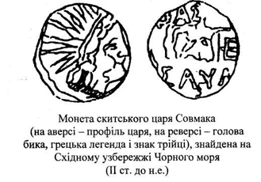
Перші монети на території античної Греції з'явилися у 1 тис. до н.е. Рання поява монет була пов'язана з швидким розвитком виробництва і пожвавленням торгівлі.

Slide 9
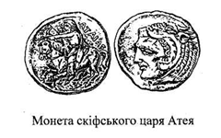
Пройшли віки, зникли цивілізації, держави, і серед того невеликого, що збереглось до нині - монети - згадка про давні народи, країни, події, їх вождів. Часто монети є важливим історичним джерелом при вивченні окремих подій, епох.
Гроші карбувались з бронзи, значно рідше зі срібла, і як виняток із золота, наприклад, електора

Slide 10
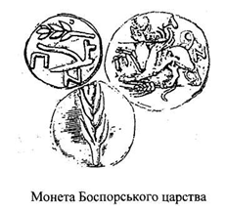
У Давній Греції майже кожний правитель карбував свою монету.

Slide 11
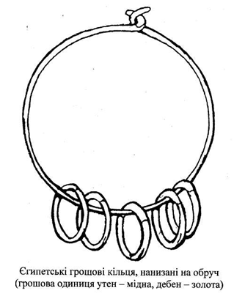
У Давньому Єгипті грошей, як таких не існувало, усі платежі здійснювались натурою. Згодом еталоном вартості стала спіраль із мідного проводу - утен, із золотого - дебен.

Slide 12
На межі І тисячоліття Єгипет був під впливом Греції і користувався єдиною грошовою одиницею.
На початку нової ери у Стародавньому Китаї користувалися дрібними монетами та великими за розміром грішми. Дрібні монети мали посередині дірочки. їх нанизували на шворки по тисячу штук і носили у вигляді зв'язок. Великі ж гроші мали вигляд брусків срібла. Коли потрібно було платити, зливки розрубували на шматки і зважували на терезах.
Розглянувши історію виникнення монетного господарства античного світу, можна прийти до висновку, що по-перше, грошові системи того часу були покладені в основу розвитку майбутніх грошових систем; по-друге, основні метали (мідь, срібло, бронза, латунь), з яких карбувалися монети в епоху античності, використовувались і в наступні історичні епохи.
Закономірно постає питання, де ж люди зберігали свої гроші? З історичних джерел відомо, що ще в давньому Вавилоні, Давній Греції, Римській імперії надійним місцем для збереження коштів та інших скарбів були храми. Так, в Євангеліє від св. Іоанна, розділ 8, сказано, що Ісус Христос, звертаючись до фарисеїв, говорить: "Я - світло від світу, хто йде вслід за Мною, не буде ходити в темряві, а матиме світло життя". Ці слова Ісус Христос промовив біля скарбниці, коли навчав у храмі .
У храмах виконували також операції з обміну грошових одиниць інших держав, позичали гроші на комерційні операції, особисті потреби. Місцем проведення комерційних операцій слугував звичайний стіл або лавка (італійською - "банка"). От звідки до нас прийшов термін "банк", "банкір". В Євангеліє від св. Матвія, глава 21, розділ 12 "Очищення Храму" сказано: "Потім Ісус увійшов у храм Божий і вигнав усіх продавців і покупців у храмі та поперевертав столи і лавки продавцям голубів". За законами, храм не повинен був виконувати ці функції.

Slide 13
Причиною зародження банків було прагнення людей надійно заховати свій скарб. Багато людей, вважаючи, що самим надійним місцем для зберігання скарбу є земля, закопували його в таємному місці. Таку думку поділяли не всі. Наприклад, Уільям Шекспір писав:
Заритий скарб ржавіє і гниє Лиш в обігу воно росте.
Проте відомо, що скарби Стародавнього Єгипту здебільшого заховано у землі, гробницях, підземних царствах стародавніх храмів.

Slide 14
Отже, вивчаючи історію первісного суспільства, можна зробити певні висновки:
- сільськогосподарський і ремісничий надлишок продукції, створений в натуральному господарстві, дав змогу розпочати обмін між виробниками і вивозити продукцію за межі держави;
- розвивається внутрішня і зовнішня торгівля, що приводить до появи грошей;
- для охорони інтересів власників майна, захисту від зовнішньої небезпеки створюється держава;
- для утримання правителя (царя, імператора), його двору, війська, чиновників збирається державна казна;
- вперше поняття "державна казна" визначено в IVст. до н.е. в давній Індії в трактаті Каутільї "Арташастра";
- головними джерелами наповнення казни були доходи від війн, торгівлі, продажу рабів, податків;
- за рахунок коштів державної казни здійснювалось утримання постійної армії, палаців, храмів, державне будівництво, ведення дворового і храмового господарства, створювалась бойова техніка, утримувався чиновницький апарат;
- гроші - одне з найдавніших явищ у житті суспільства. Суть їх змінюється адекватно змінам характеру суспільних відносин, в яких вони функціонують;
- монета — найдавніший вид грошей. Монета — слово латинського походження, яке набуло поширення в античний Греції і Римі;
- мідь, срібло, латунь, бронза - основні метали, з яких карбувалися монети в добу античності, використовувались і в наступні епохи.

Slide 15
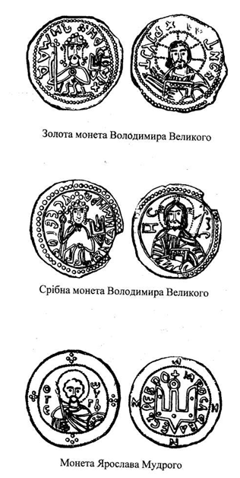
Гроші Київської Русі
Грошові системи Київської Русі, як і інших країн, до складу яких входили українські землі, визначалися загальноєвропейськими процесами, але з урахуванням характерних особливостей та традицій лічби.Писемні джерела Київської Русі називають п'ять елементів грошової системи : гривню, куну, ногату, резану, виверицю (векшу).Дослідники й досі не дійшли згоди з приводу того, які конкретні засоби обігу відповідають усім кунам, ногатам, резанам, векшам. Так, одні дослідники пов'язують ці елементи грошової лічби з конкретними нумізматичними пам'ятками, іноземними та власними монетами з грошового обігу давньої Русі. Так, куну ототожнюють з основними срібними монетами грошового обігу: арабським дрихемом, візантійським, міліарісієм, давньоруським срібляником та західноєвропейським денарієм. Ногату найчастіше виводять від арабського "нагд" - дзвінка, повноцінна, відбірна монета і пов'язують з окремою групою якісних повноцінних арабських дирхемів. Резану поєднують з обрізками кун, фрагментами арабських дирхемів, які часто знаходять у давньоруських скарбах.

Slide 16
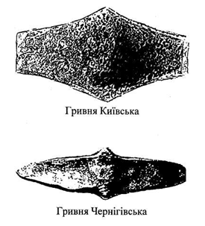
Гривня у Київській РусІ

